Slide 1

UBND PHƯỜNG VIỆT HƯNG
TRƯỜNG MẦM NON GIANG BIÊN
KHÁM PHÁ KHOA HỌC
THÍ NGHIỆM:
TRỨNG NỔI- TRỨNG CHÌM
LỚP: MGL A3

Slide 2
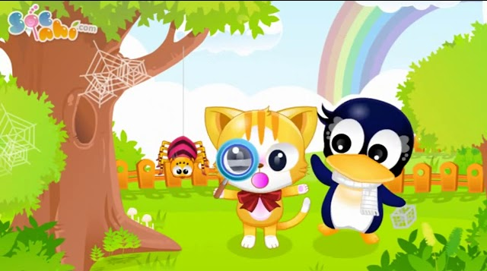

ỔN ĐỊNH TỔ CHỨC
Bài hát: Điều kì diệu quanh ta

Slide 3

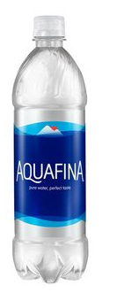
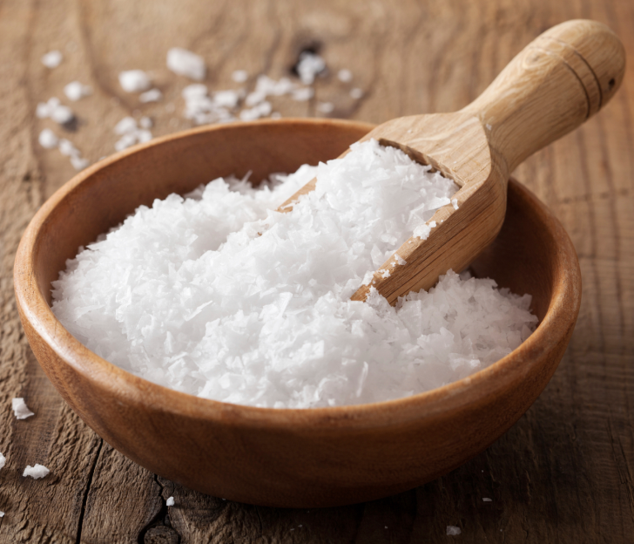
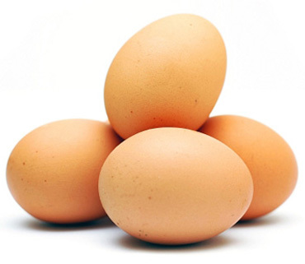
Phương pháp, hình thức
KHẢO SÁT

Slide 4

GIẢI THÍCH
Khám phá :
Trứng nổi - Trứng chìm

Slide 5

Chia sẻ
Đánh giá
Áp dụng

Slide 6


Chúc BGK hạnh phúc, an khang.

